Slide 1
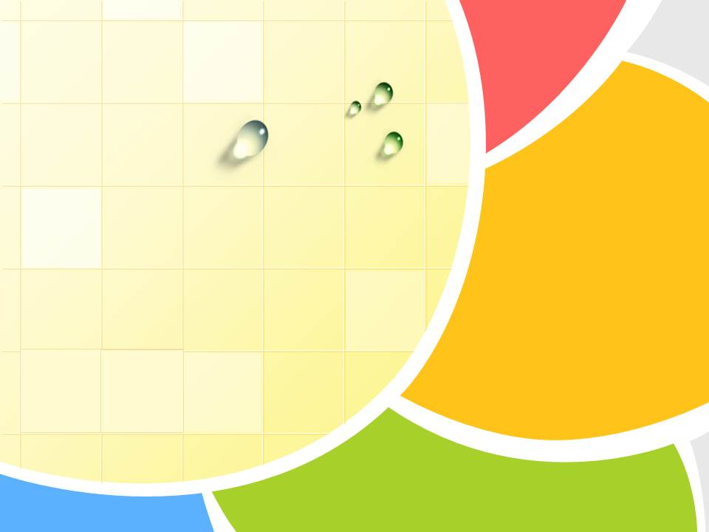

Игры на развитие ЯА и С на уровне слова
Подготовила презентацию
Эльвира Ильфировна Хабутдинова
Г. САНКТ-ПЕТЕРБУРГ - 2013
Центр психолого-медико-социального сопровождения Приморского р-на

Slide 2
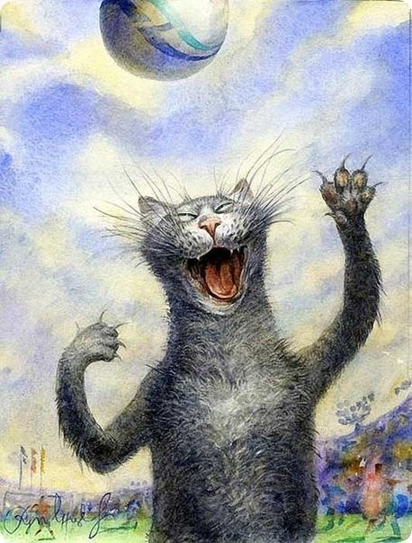
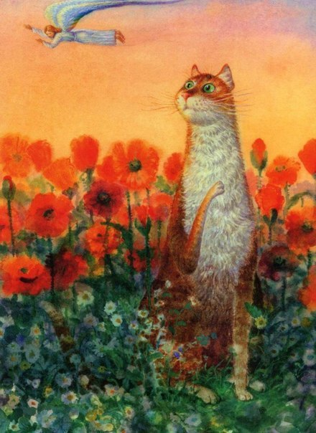


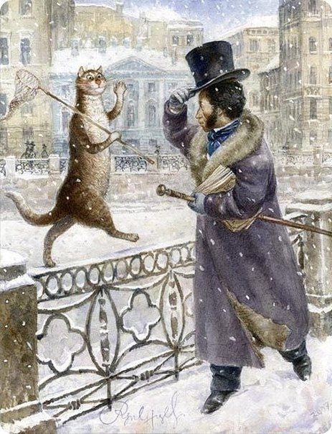
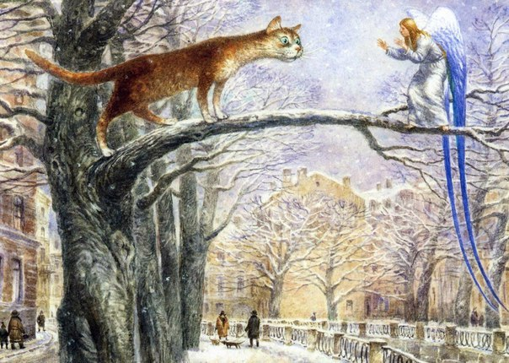
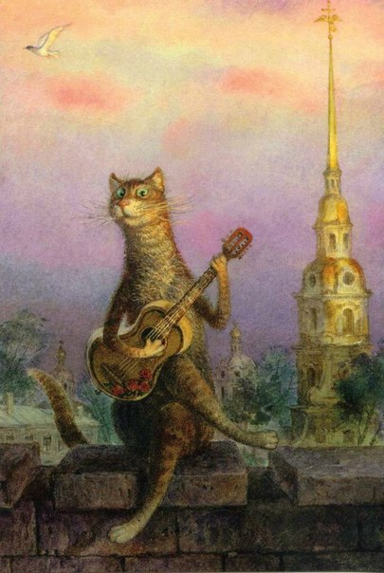
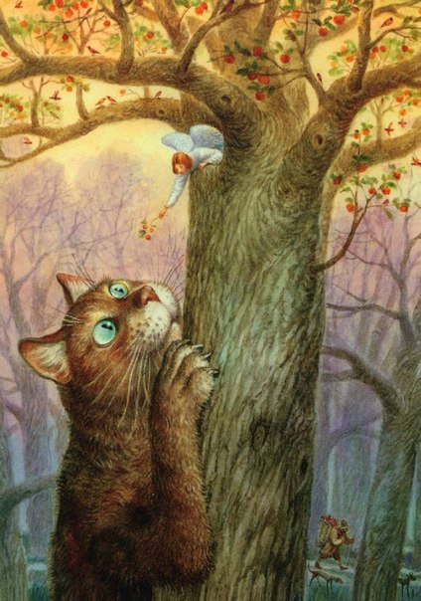
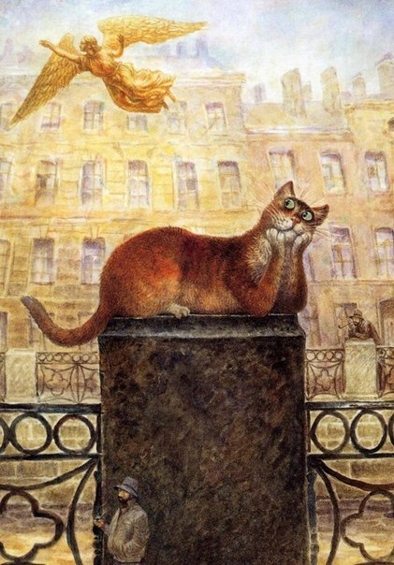
Девять котов

Slide 3
Этот КОТ из фланели сшит.
к
о
ф
т
а

Slide 4
Этот КОТ на луну спешит.
к
о
с
м
о
н
а
в
т

Slide 5

Этот КОТ из подземных мест.
к
р
о
т

Slide 6

Этот КОТ хворостинки ест.
к
о
с
т
ё
р

Slide 7
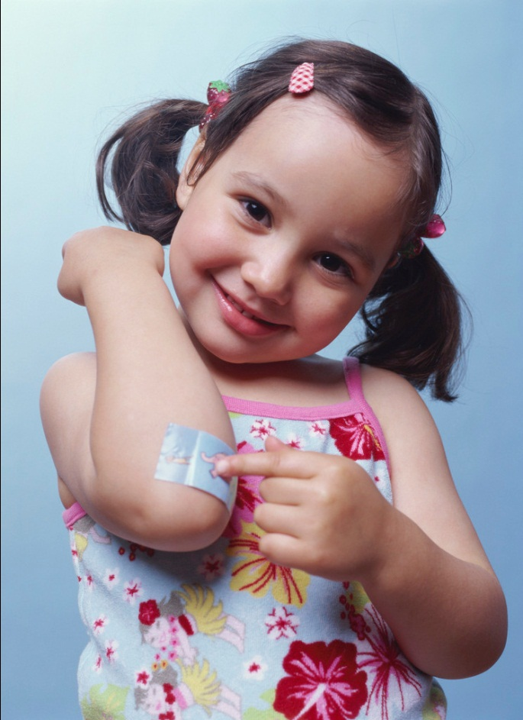
Этот КОТ в рукаве живёт.
л
о
к
о
т
ь

Slide 8
Этот КОТ на руках идёт.
а
к
р
о
б
а
т

Slide 9

Этот КОТ вызывает смех.
щ
е
к
о
т
к
а

Slide 10


Этот КОТ восхищает всех.
к
р
а
с
о
т
а

Slide 11

Этот КОТ проглотил письмо.
Сбоку – слова, на плече –клеймо.
к
о
н
в
е
р
т

Slide 12

Десять люков
Вот 10 люков. В любой загляни –
Ответы к загадкам подскажут они.

Slide 13
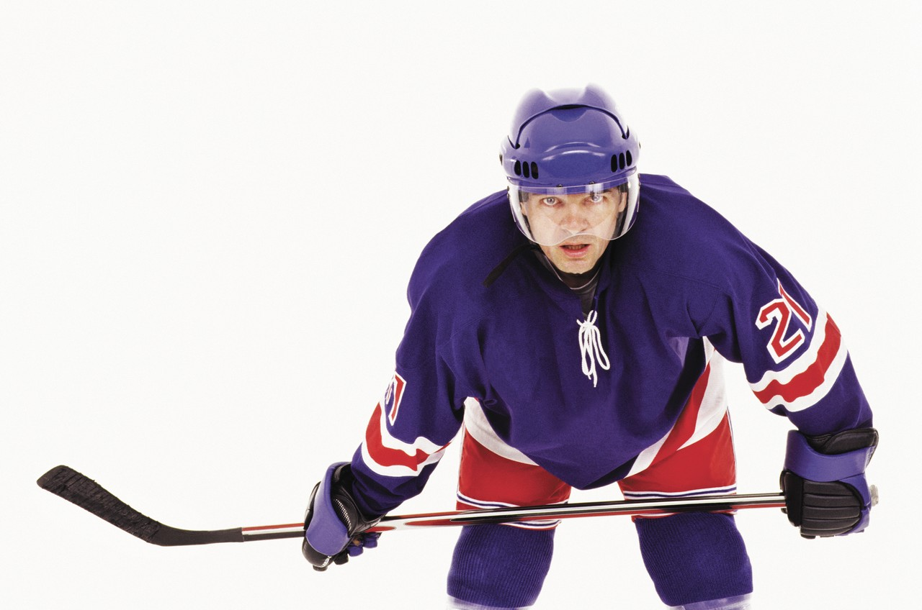
Без этого не играют в хоккей.
к
л
ю
ш
к
а

Slide 14
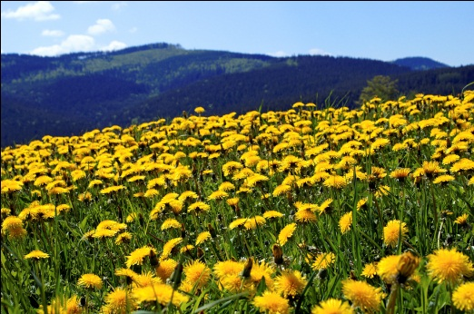
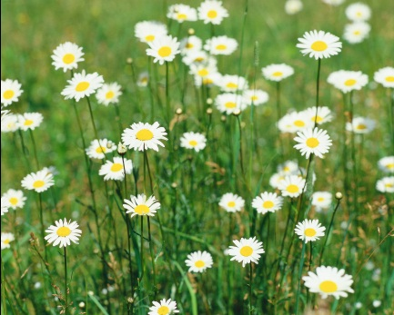
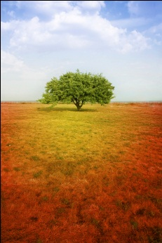
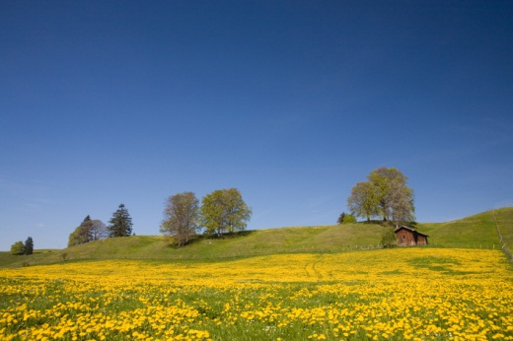
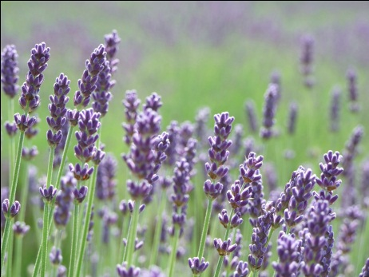
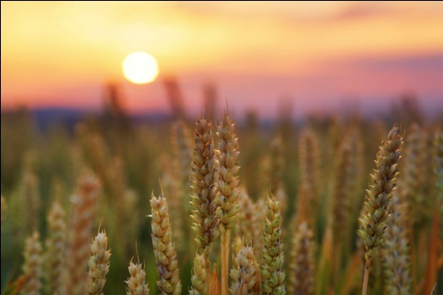
А в этом гулять веселей и вольней.
п
о
л
ю
ш
к
о

Slide 15
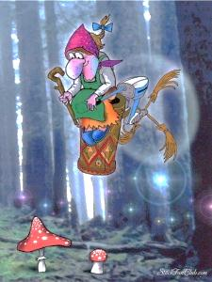
Этот – в руке у Бабы Яги.
к
л
ю
к
а

Slide 16
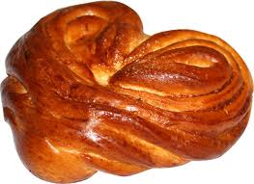
Этот пекут, как пекут пироги.
п
л
ю
ш
к
а

Slide 17
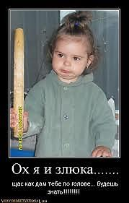
Этот не знает, что значит улыбка.
з
л
ю
к
а

Slide 18
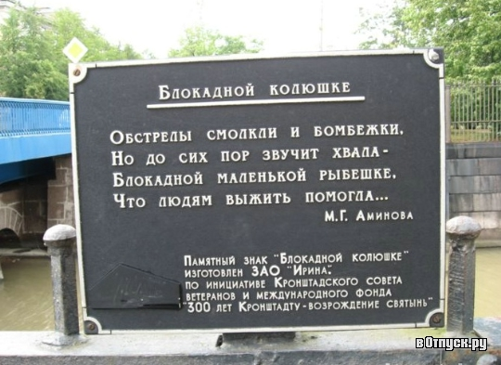
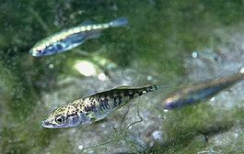
Этот – в гнезде живущая рыбка.
к
о
л
ю
ш
к
а

Slide 19
Существует маленькая рыбка – колюшка, стоит отметить – не путать с корюшкой. Она принадлежит к семейству рыб отряда колюшкообразных, насчитывает одиннадцать видов. У ее представителей перед спинным плавником имеются колючки, на брюхе – две иглы, заменяющие брюшные плавники, чешуя отсутствует. Многие виды отличаются демонстрацией высокой толерантности к солености: обитают в пресных, солоноватых и соленых водах.
Колюшки весьма прожорливы. В водоемах, куда они проникают, непросто развести другую рыбу. Когда ловишь колюшку на удочку, она легко заглатывает насадку, даже крючок без наживки. Промыслового значения она не имеет.
В 2005 году необычный памятник колюшке был установлен в городе Кронштадт, на стене Обводного канала, возле Синего моста. В настоящее время этот памятник является единственным памятником в мире в честь этой маленькой рыбки. Такой высокой чести эта неприметная рыбешка удостоена потому, что в тяжелые годы блокады спасала от голодной смерти большое число ленинградцев. Когда еда заканчивалась, а более крупную рыбу в окрестностях было не найти, жители острова Котлин (города Кронштадт) вылавливали колюшку с помощью сачков, потому что сквозь любые сети эта маленькая рыбка выскальзывала в воду.
В условиях жуткого голода колюшки, перемолотые в фарш, казались истинным деликатесом. Котлеты обжаривали на рыбьем жире ярко-оранжевого цвета, который получали из нее же. А уникальным кулинарным изыском считалась уха, которая варилась из колюшки и к которой добавлялась рыбная мука. Этой рыбке и был сооружен памятник в Кронштадте, на котором вырублены стихи, посвященные ей местными жителями.
К маленькому памятнику блокадники постоянно приносят цветы. Также сюда часто заглядывают рыбаки. Они верят в примету: если перед рыбалкой наведаться к колюшке, клевать будет просто замечательно.
Колюшка весьма полезна в современное время и продолжает служить людям. Ее жир добавляют в средства для похудения, кроме того, она используется для производства лаков, линолеума, пластмассы.
Весьма интересно то, что колюшка представляет собой, как принято считать, не просто сорную рыбу. Во то время как самка колюшки мечет икру, самец занимается вырабатыванием специального секрета – мукуса. Затем он поливает им икру и охраняет ее, обмахивая плавниками. Случается так, что программа развития в икринке нарушается, и мукус дает ей приказ на самоликвидацию – апоптоз. Кроме того, мукус колюшкой используется и как лекарство от стресса после поединков с другими самцами, и для заживления ран. Может быть, в ближайшем будущем мукус будут использовать в лечении трофических язв, фурункулов, псориаза и даже в онкологии.

Slide 20
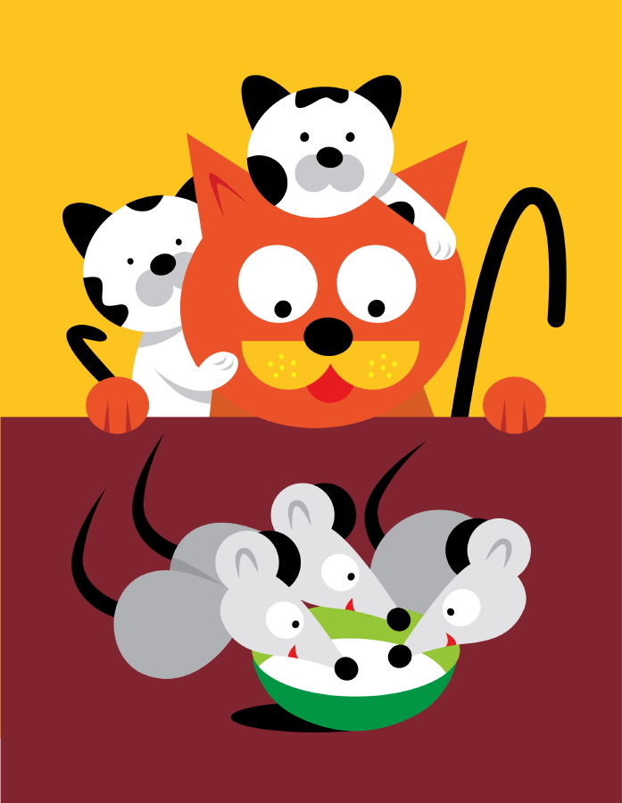
В этот - молочко наливают кошке.
б
л
ю
д
е
ч
к
о

Slide 21
Этот с болота приносят в лукошке.
к
л
ю
к
в
а

